Slide 1
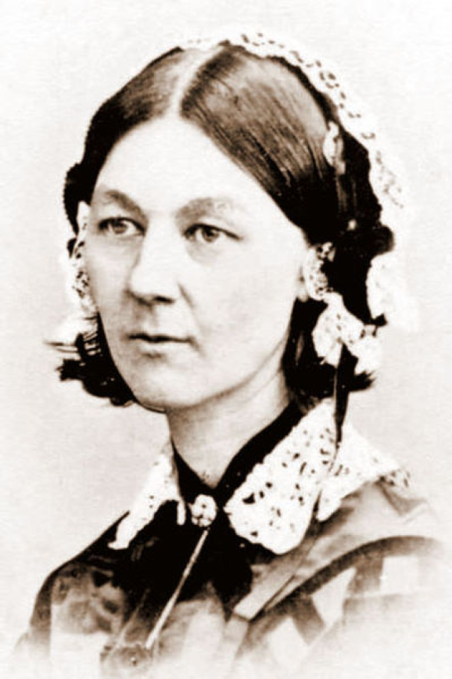
The Lady with the Lamp
De geschiedenis van de VVT

Slide 2
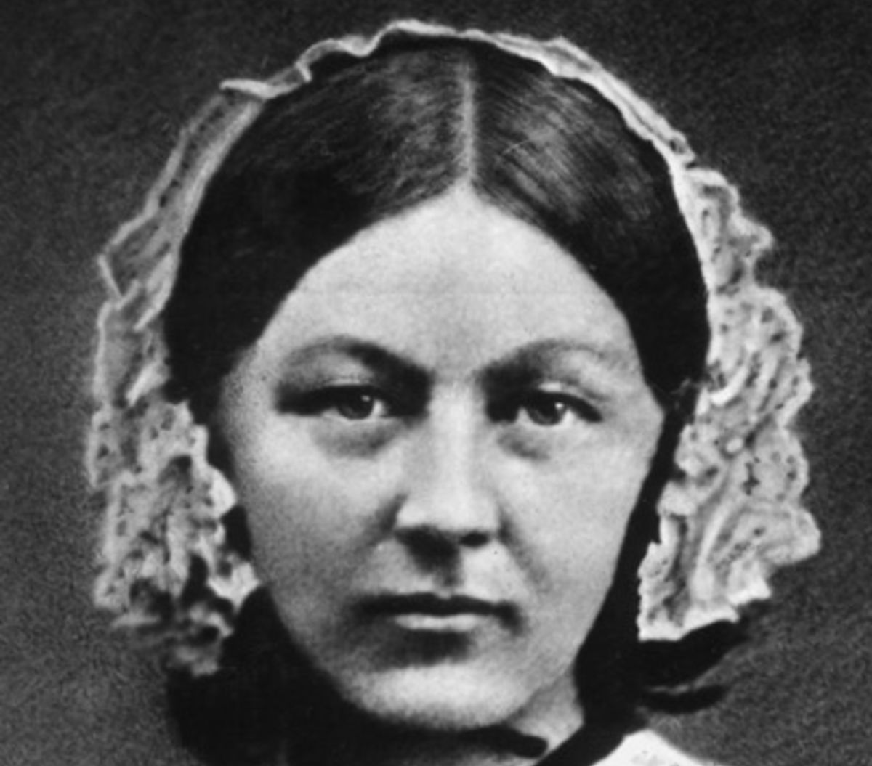
Programma vandaag
Huiswerk bespreken
Geschiedenis van de VVT
Hoe was de zorg georganiseerd
Hoe is de zorg nu georganiseerd
Kijken naar de toekomst
Film en puzzel

Slide 3
Huiswerk
Groep 1: vraag 1+2
Groep 2: vraag 3+4
Groep 3: vraag 5+6
Groep 4: vraag 7+8
Groep 5: vraag 9+10
Overleg onderling welke antwoorden goed zijn. Na 5 minuten geef ik 1 iemand per groepje het woord. Is het antwoord niet goed? Mag groep 2 het antwoord geven. Wie scoort de meeste punten?

Slide 4
Hoe was de zorg vroeger georganiseerd?
Wie vroeger ziek was had pech
Kerken
Florence Nightingale: Sociaal Hervormer van de huidige verpleging: oorlogsslachtoffers.
Notes on Nursing: het begin van onze verpleegkundige methoden

Slide 5
Filmpje Florence Nightingale
https://www.youtube.com/watch?v=52jWF41HyHg
Kijkopdracht: welke ideeën over haar manier van zorgverlenen kom je nu nog steeds tegen?

Slide 6
Geschiedenis van de VVT
1878: verpleegstersopleiding

Slide 7
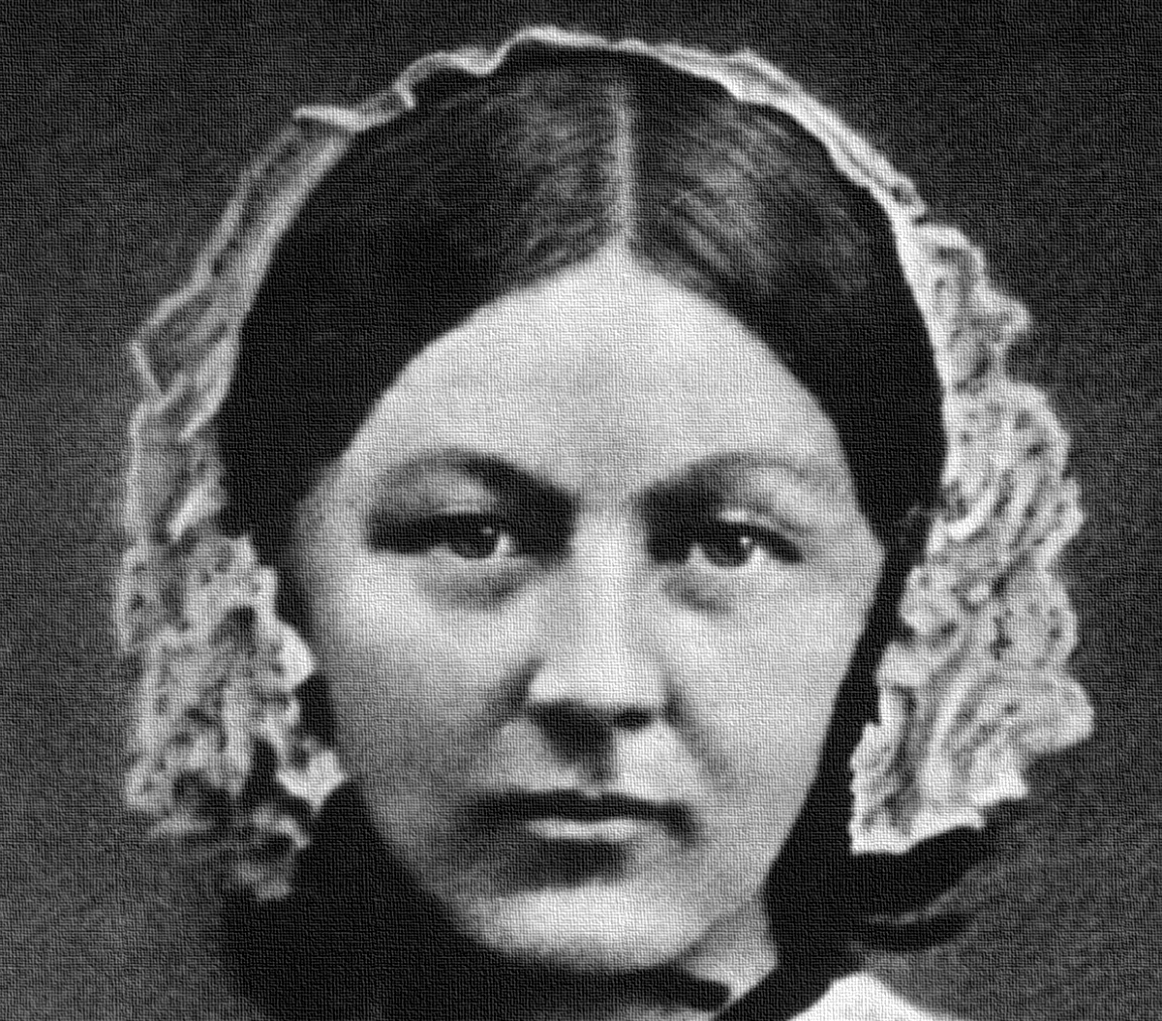
Pauze

Slide 8
De geschiedenis van onze Nederlandse VVT zorg
https://www.youtube.com/watch?v=OvG2h1Foin4
Noteer de verschillende vormen van zorg: instellingen en andere organisaties

Slide 9
De zorg van nu
Ontzuiling
AWBZ: van ruime vergoeding naar het opsplitsen van de wet.
WLZ, WMO.
Mensen blijven langer thuis wonen.
Verzorgingstehuizen: scheiden wonen/ zorg
Verpleeghuizen: scherpere voorwaarden voor wachtlijsten

Slide 11
De toekomst van de zorg
Meer gespecialiseerde verpleeghuizen
Meer gespecialiseerde ziekenhuizen
Uitbreiding van de zorg thuis: goedkoper dan instituten.

Slide 12
Puzzelopdracht

